Slide 1


TREINAMENTO ESCRITURAÇÃO FISCAL DO REGIME SIMPLES NACIONAL

Slide 2
O que é o Simples Nacional?
O Simples Nacional é um regime compartilhado de arrecadação, cobrança e fiscalização de tributos aplicável às Microempresas e Empresas de Pequeno Porte, previsto na Lei Complementar nº 123, de 14 de dezembro de 2006.
Abrange a participação de todos os entes federados (União, Estados, Distrito Federal e Municípios).
É administrado por um Comitê Gestor composto por oito integrantes: quatro da Secretaria da Receita Federal do Brasil (RFB), dois dos Estados e do Distrito Federal e dois dos Municípios.Para o ingresso no Simples Nacional é necessário o cumprimento das seguintes condições:
enquadrar-se na definição de microempresa ou de empresa de pequeno porte;
cumprir os requisitos previstos na legislação; e
formalizar a opção pelo Simples Nacional.

Slide 3
Características principais do Regime do Simples Nacional:
Não possui direito a crédito Fiscal de ICMS , IPI , PIS e COFINS...
Limite de faturamento anual 3.600.000,00 / 4.800.000,00
Vencimento do DAS unificado no 20º dia do mês seguinte
Não possui crédito de Fronteira
A Guia do fronteira é calculada da mesma forma do LR
Vencimento do ST fronteira dia 02 de cada mês
Não possui Funcep por saídas
Não possui controle CIAP

Slide 4
CALENDÁRIO DE ATIVIDADES FISCAL – SIMPLES NACIONAL
Vamos discutir o que muda, e que tem em comum relacionado ao regime de apuração Normal;
Códigos de imposto
Rotina do setor – omissas, 2º aviso , data dos sped
Prazos gerais do regimento
Blocos do sped
Inventário
Registro 1601
Devoluções de venda

Slide 5
Para as empresas optantes pelo simples nacional, a CST é chamada de CSOSN (Código de Situação da Operação no Simples Nacional).
• 101 - Tributada pelo Simples Nacional com permissão de crédito;
• 102 - Tributada pelo Simples Nacional sem permissão de crédito;
• 103 - Isenção do ICMS no Simples Nacional para faixa de receita bruta;
• 201 - Tributada pelo Simples Nacional com permissão de crédito e com cobrança do ICMS por substituição tributária;
• 202 - Tributada pelo Simples Nacional sem permissão de crédito e com cobrança do ICMS por substituição tributária;
• 203 - Isenção do ICMS no Simples Nacional para faixa de receita bruta e com cobrança do ICMS por substituição tributária;
• 300 – Imune; •
400 - Não tributada pelo Simples Nacional;
• 500 - ICMS cobrado anteriormente por substituição tributária (substituído) ou por antecipação;
• 900 – Outros.

Slide 6
ANEXO ATIVIDADES SIMPLES NACIONAL
Anexo I: Comércio
Anexo II: Fábricas
Anexo III: Prestadores de serviços de instalação e manutenção
Anexo IV: Prestadores de serviços de construção e limpeza.
Anexo V: Prestadores de serviços de publicidade, jornalismo e engenharia.
https://simplesnacional.com.br/blog/tabelas-e-anexos-do-simples-nacional/
Tabela Simples Nacional 2023: entenda os cinco anexos (contabilix.com.br)

Slide 7
TRIBUTAÇÃO DE IMPOSTOS (REGRAS E INCIDÊNCIA)
Estadual : TRIBUTAÇÃO ST e TRIBUTADO NORMAL 18%
Federal: MONOFÁSICO PIS e COFINS
Demais : INSS, IRPJ , CSLL , IPI , ISS
REDUÇÃO DO ICMS
LEI Nº 11.031 DE 12 DE DEZEMBRO DE 2017. - SER/PB (sefaz.pb.gov.br)

Slide 8
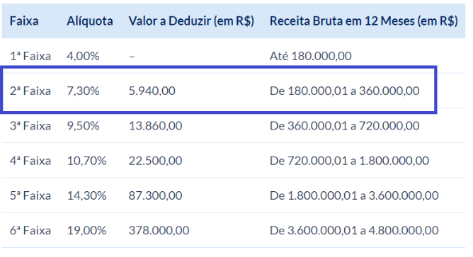
CÁLCULO SIMPLES NACIONAL A PARTIR DE 2018
[(RBT12 x ALIQ) – PD] / RBT12
Receita bruta total dos últimos 12 meses * Alíquota da tabela conforme a faixa e anexo da atividade – Parcela dedutível / RBT12
RBT12 = 192.544,10
FATURAMENTO MÊS: 78.000,00
ANEXO I COMÉRCIO

Slide 9
DOMINIO – PASSOS DA ESCRITURAÇÃO
IMPORTAÇÕES DE NOTAS
ANÁLISE CORREÇÃO DO SPED – CSOSN , BASE
ANÁLISE DAS OPERAÇÕES PRÓPRIA
CANCELAMENTOS
CONFERÊNCIA DE FATURAMENTO
CADASTRO PIS E COFINS
REVISÃO FINAL
Demonstração prática das telas de consultas do Dominio

Slide 10
ASSUNTOS EXTRAS SIMPLES NACIONAL
Monitoramento Fat. Acumulado x Exclusão
Regime de Caixa e Competência
Retificações PGDAS – Faturamento
Pendência de Notas – Impacto na Apuração
Divergência de saldos Federal e Estado

Slide 11
Dúvidas:

